Slide 1
Pertemuan 5 Data Mart
Hafiz Irwandi,S.Kom, M.Kom

Slide 2
Data Mart
Tujuan:
Menjelaskan konsep data mart, termasuk perbedaan dan keterkaitannya dengan data warehouse, serta memberikan gambaran tentang penggunaannya dalam konteks bisnis.

Slide 3
Apa itu Data Mart ?
Data mart adalah istilah yang digunakan dalam data warehousing untuk menggambarkan suatu penyimpanan data yang berfokus pada satu area bisnis tertentu, seperti penjualan, pemasaran, atau keuangan.
Secara konseptual, data mart adalah model atau subset dari data warehouse yang dirancang untuk memenuhi kebutuhan spesifik dari pengguna atau departemen tertentu dalam organisasi.
Data mart biasanya berisi data yang telah difilter atau diringkas dari data warehouse, sehingga lebih mudah dan lebih cepat diakses untuk kebutuhan analisis yang khusus.

Slide 4
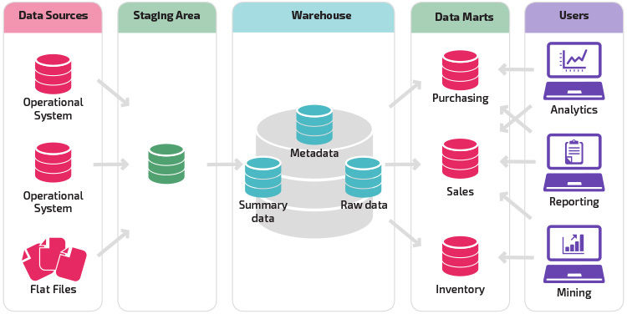

Slide 5
Tujuan dan Fungsi DataMart
Data mart berfungsi untuk memberikan solusi cepat dalam analisis data bagi unit bisnis tertentu tanpa mengakses data keseluruhan dari data warehouse, yang biasanya lebih besar dan kompleks.
Fungsinya mirip dengan penyediaan “mini data warehouse” yang lebih ringkas, dan ini membuat analisis data menjadi lebih terfokus dan efisien untuk kebutuhan departemen tertentu.

Slide 6
Jenis Data Mart
Dependent Data Mart: Data mart ini diturunkan langsung dari data warehouse utama, artinya semua data diambil dari data warehouse dan disesuaikan sesuai kebutuhan departemen. Data mart ini lebih terintegrasi dan memungkinkan sinkronisasi yang lebih baik dengan data warehouse.
Independent Data Mart: Data mart ini berdiri sendiri, artinya data dikumpulkan langsung dari sumber-sumber operasional atau data sumber lainnya tanpa tergantung pada data warehouse. Independent data mart biasanya dikembangkan oleh departemen yang butuh data cepat tetapi mungkin tidak terhubung dengan data warehouse.
Hybrid Data Mart: Ini adalah gabungan dari dependent dan independent data mart, di mana data bisa diambil baik dari data warehouse maupun dari sumber lain yang lebih spesifik. Hybrid data mart ini cocok untuk organisasi yang membutuhkan fleksibilitas dalam manajemen data.

Slide 7
Perbedaan antara Data Mart dan Data Warehouse:
Data Mart biasanya memiliki cakupan yang lebih kecil, fokus pada fungsi atau departemen spesifik, dan lebih cepat diakses karena volumenya yang lebih sedikit.
Data Warehouse adalah penyimpanan data terpusat yang mencakup seluruh organisasi, berisi data historis dari berbagai departemen, dan mendukung analisis yang lebih luas di seluruh bisnis.Data mart sering kali dibangun dari data warehouse, tetapi dalam beberapa kasus bisa dibangun secara independen untuk memenuhi kebutuhan spesifik departemen atau divisi.

Slide 8
Perbedaan Data Mart dan Data Warehouse
Cakupan:
Data Warehouse: Memuat data dari seluruh bagian organisasi dan mencakup semua jenis data bisnis yang dikumpulkan, sehingga mendukung kebutuhan analisis yang luas dan komprehensif. Data warehouse berfungsi sebagai sumber tunggal kebenaran atau "single source of truth" bagi seluruh organisasi.
Data Mart: Fokus pada area tertentu dalam bisnis, seperti pemasaran atau keuangan, sehingga lebih spesifik dan terbatas. Hanya mengandung data yang relevan untuk analisis khusus yang diperlukan departemen tersebut.

Slide 9
Perbedaan Data Mart dan Data Warehouse
Ukuran dan Kompleksitas:
Data Warehouse: Biasanya besar dan kompleks, karena menyimpan data dalam volume yang tinggi dari banyak sumber dan sering kali mencakup data historis dalam jumlah yang besar.
Data Mart: Lebih kecil dan sederhana dibandingkan data warehouse, karena hanya berisi subset data yang terkait dengan satu area bisnis.

Slide 10
Perbedaan Data Mart dan Data Warehouse
Kecepatan Akses dan Efisiensi:
Data Warehouse: Karena ukuran dan kompleksitasnya, pencarian atau pengambilan data dari data warehouse cenderung lebih lambat.
Data Mart: Karena ukurannya lebih kecil, akses ke data mart biasanya lebih cepat, sehingga mendukung analisis yang lebih cepat bagi departemen atau unit tertentu.

Slide 11
Perbedaan Data Mart dan Data Warehouse
Sumber Data:
Data Warehouse: Data dikumpulkan dari berbagai sumber data (misalnya, ERP, CRM, data penjualan, dan data logistik) untuk memberikan pandangan holistik tentang semua proses dalam organisasi.
Data Mart: Seringkali menggunakan data dari data warehouse, tetapi juga bisa mengambil data dari sumber-sumber lain yang spesifik untuk kebutuhan departemen tersebut.

Slide 12
Contoh Data Mart Penjualan:
Departemen penjualan membutuhkan data untuk melihat tren penjualan, perbandingan kinerja produk, analisis wilayah penjualan, dan performa agen penjualan.
Data mart untuk penjualan bisa mencakup informasi seperti jumlah produk yang terjual, wilayah atau zona penjualan, data pelanggan, dan waktu penjualan.
Manfaat: Dengan adanya data mart penjualan, departemen ini dapat dengan cepat mengakses data terkait tanpa harus menelusuri data lain yang mungkin tidak relevan, seperti data keuangan atau data sumber daya manusia.

Slide 13
Contoh Data Mart Keuangan:
Departemen keuangan perlu menganalisis pengeluaran, pemasukan, dan arus kas untuk menjaga kesehatan finansial perusahaan. Data mart keuangan dapat mencakup data transaksi, biaya operasional, laba dan rugi, serta data akuntansi.
Manfaat: Data mart ini memungkinkan departemen keuangan untuk melakukan analisis secara cepat terhadap data keuangan, seperti melihat tren pengeluaran di tiap cabang atau memeriksa laporan keuangan bulanan tanpa harus mengakses data penjualan atau data SDM.

Slide 14
Contoh Data Mart Pemasaran
Departemen pemasaran ingin melakukan analisis kampanye untuk memahami efektivitas strategi pemasaran yang mereka jalankan.
Data mart pemasaran dapat berisi data dari kampanye iklan, respons pelanggan, statistik demografi pelanggan, dan konversi penjualan dari kampanye tertentu.
Manfaat: Dengan menggunakan data mart pemasaran, tim ini bisa dengan cepat melihat hasil kampanye, respons pelanggan, serta menentukan area yang memerlukan peningkatan tanpa harus mengakses data dari area bisnis lainnya.

Slide 15
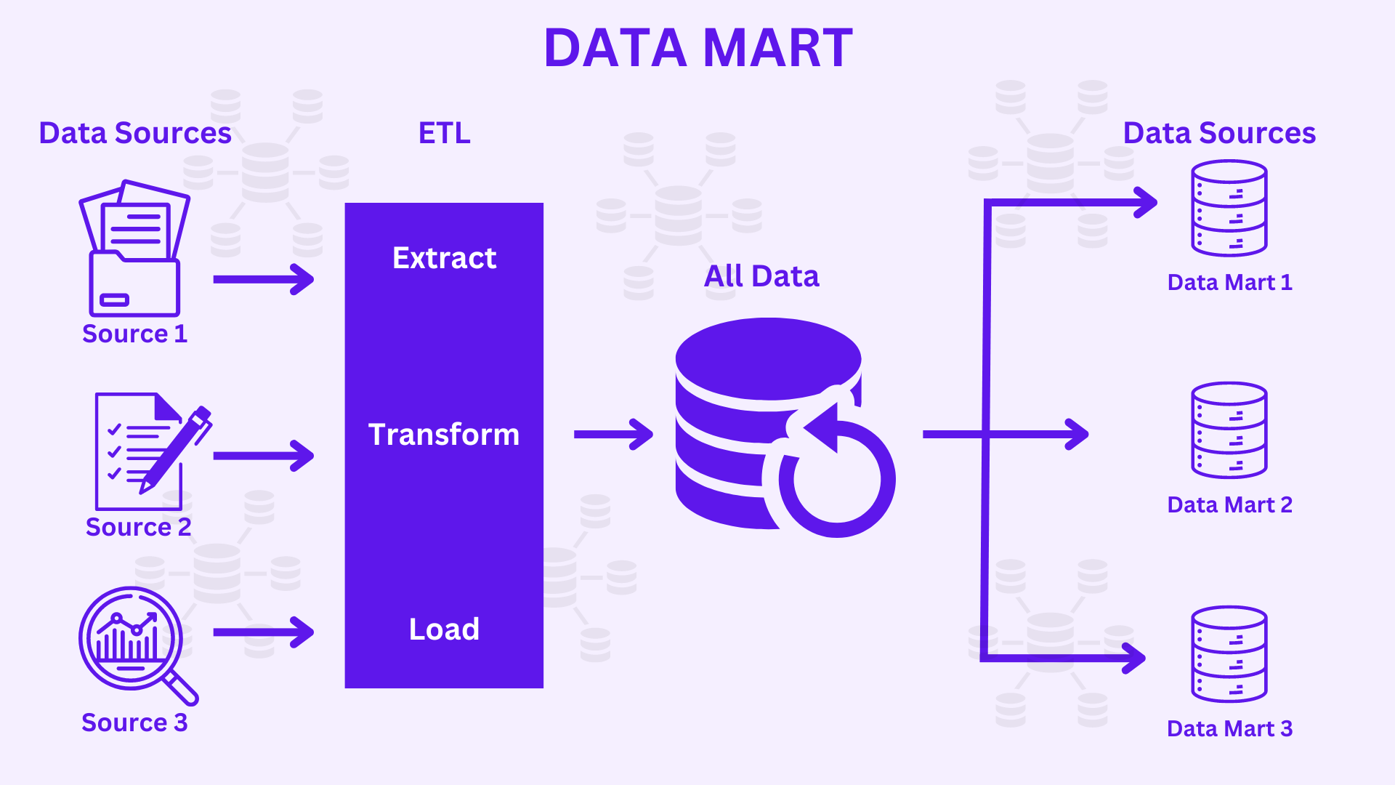

Slide 16
Kesimpulan
Secara umum, data mart membantu perusahaan untuk memecah data menjadi bagian-bagian yang lebih kecil dan spesifik sesuai kebutuhan departemen tertentu.
Ini mempermudah akses dan mempercepat analisis untuk pengambilan keputusan yang lebih efisien, terutama saat tim tertentu hanya memerlukan data yang terbatas.
Dengan data mart, organisasi dapat memberikan data yang lebih relevan bagi tim-tim kecil tanpa harus membebani sistem data warehouse utama.
Jadi, jika departemen penjualan membutuhkan analisis penjualan, mereka cukup mengakses data mart penjualan, begitu pula dengan tim keuangan dan pemasaran yang memiliki data mart masing-masing.

